Slide 1

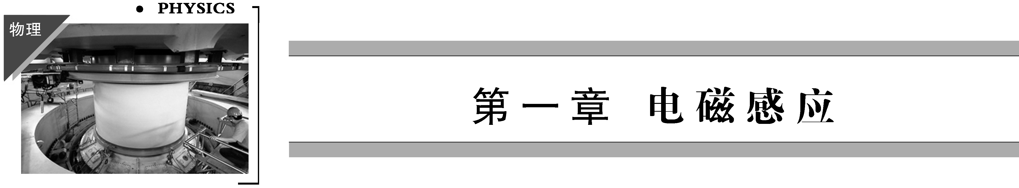

Slide 2


Slide 3
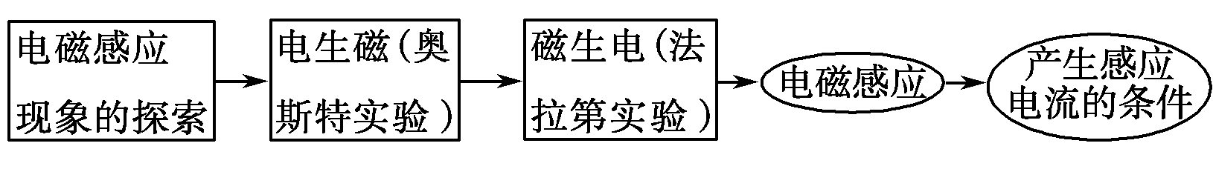

Slide 4
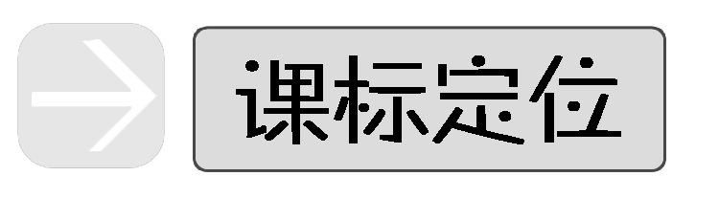
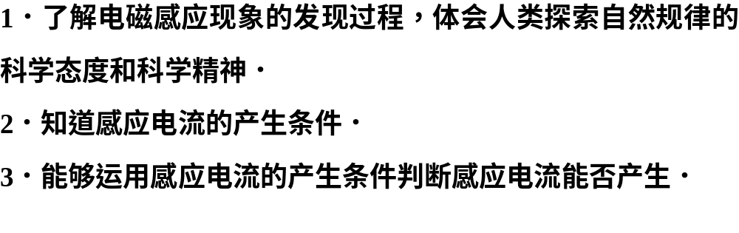

Slide 5
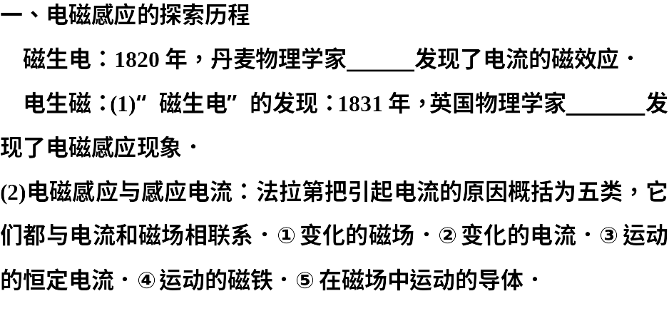


奥斯特
法拉第

Slide 6
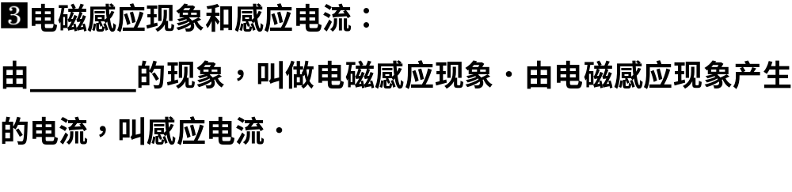
磁生电

Slide 7
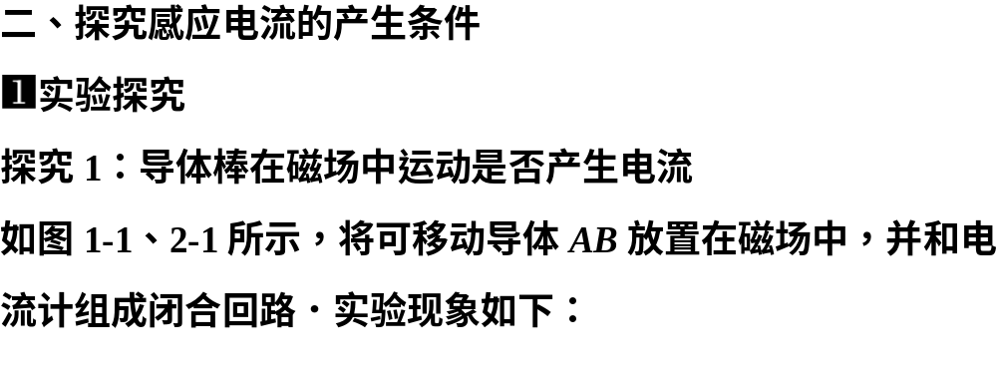
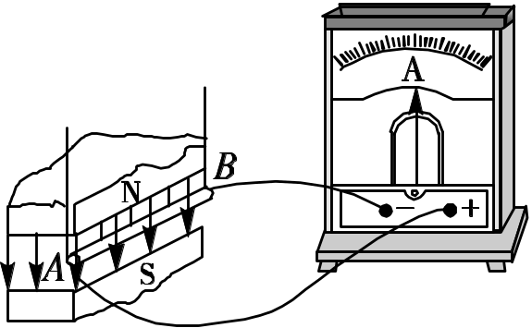
图1-1、2-1

Slide 8
实验操作 | 实验现象 (有无电流) | 实验探究结论
导体棒静止 | 无 | 导体AB切割磁感线，通过闭合电路的磁通量 ，有感应电流产生
导体棒平行 磁感线运动 | 无
导体棒切割 磁感线运动 | 有
发生变化

Slide 9
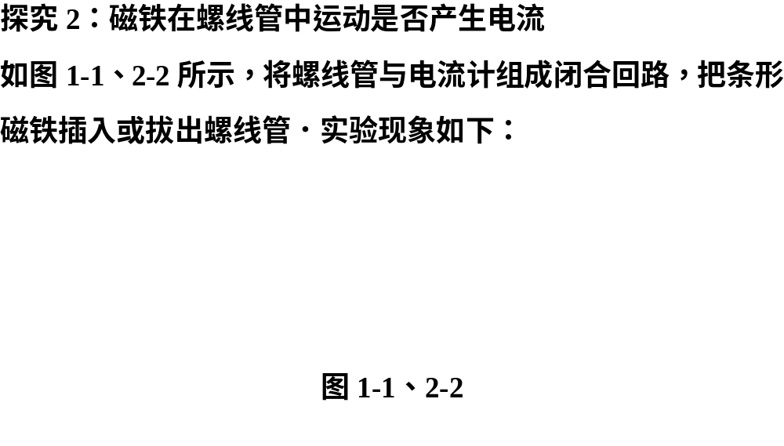
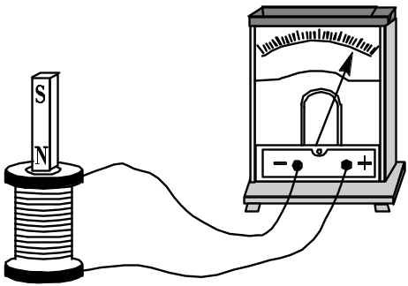

Slide 10
实验操作 | 实验现象(线圈 B中有无电流) | 实验探究结论
N极插入线圈 | 有 | 将磁铁插入或拔出螺线管时，通过螺线管闭合回路的磁通量 ，有感应电流产生
N极停在线圈中 | 无
N极从线圈中抽出 | 有
S极插入线圈 | 有
S极停在线圈中 | 无
S极从线圈中抽出 | 有
发生变化

Slide 11
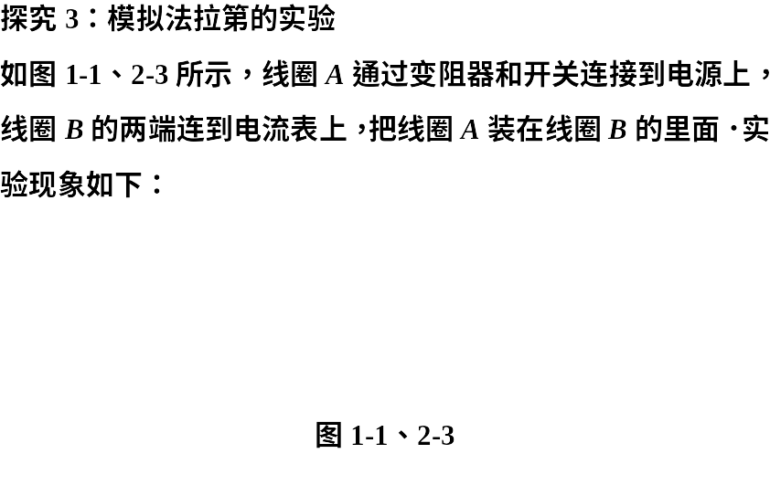
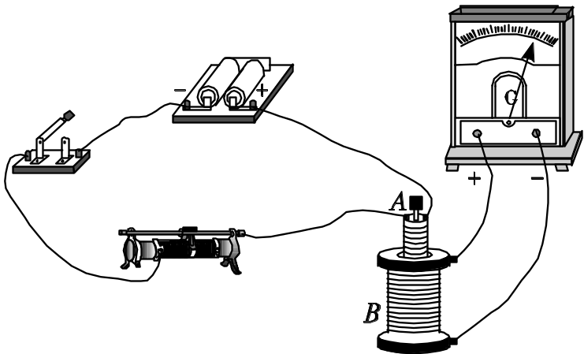

Slide 12
实验操作 | 实验现象(线圈 B中有无电流) | 实验探究结论
开关闭合 | 有 | 导体、磁场都没有发生相对运动，但螺线管A中的电流发生变化时，从而引起穿过螺线管B的磁通量 ，闭合螺线管B中有感应电流产生
开关断开 | 有
开关闭合时，滑 动变阻器不动 | 无
开关闭合时， 迅速移动滑动 变阻器的滑片 | 有
发生变化

Slide 13
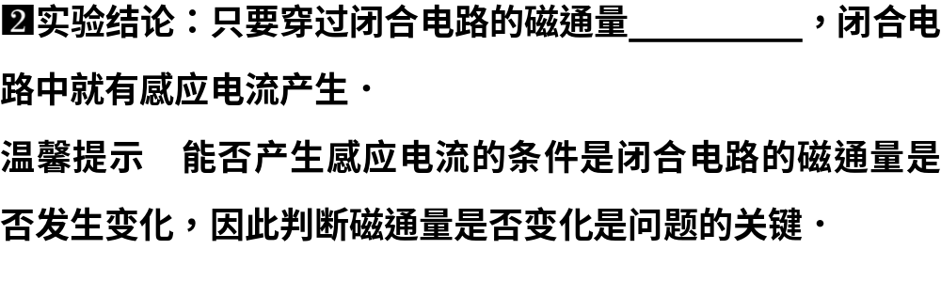
发生变化

Slide 14
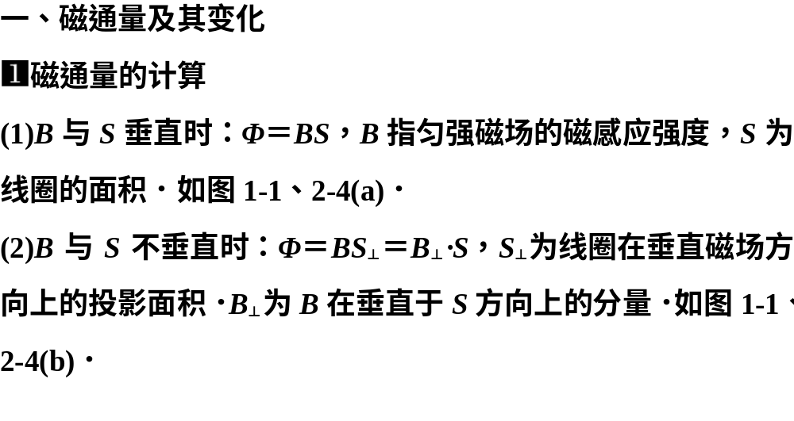

Slide 15
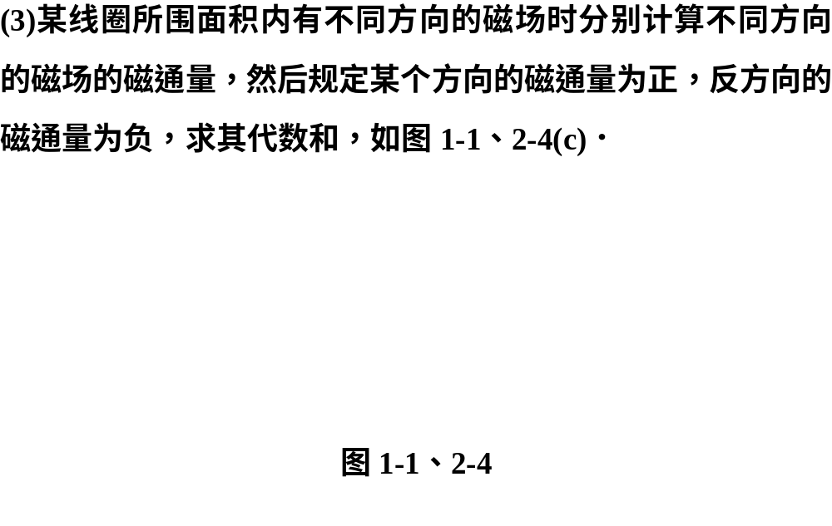
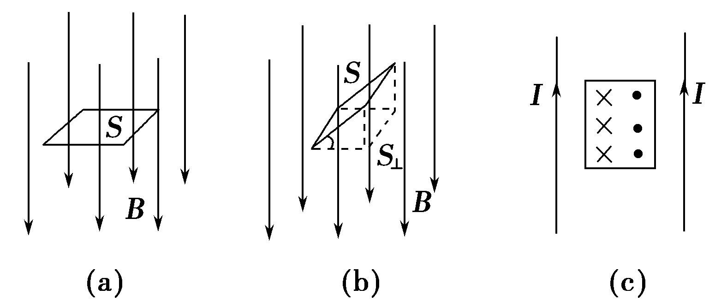

Slide 16
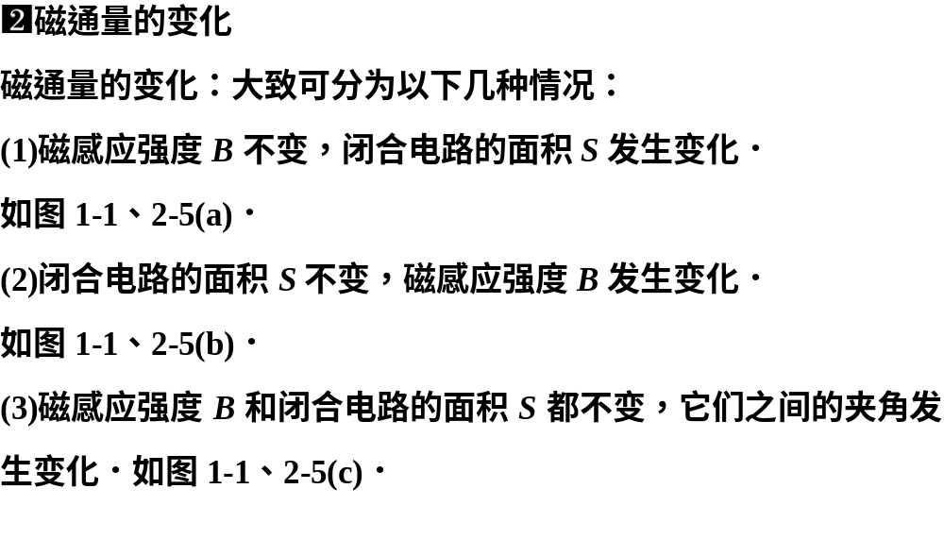
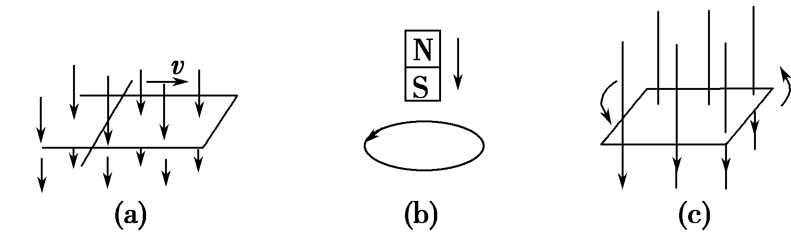
图1-1、2-5

Slide 17
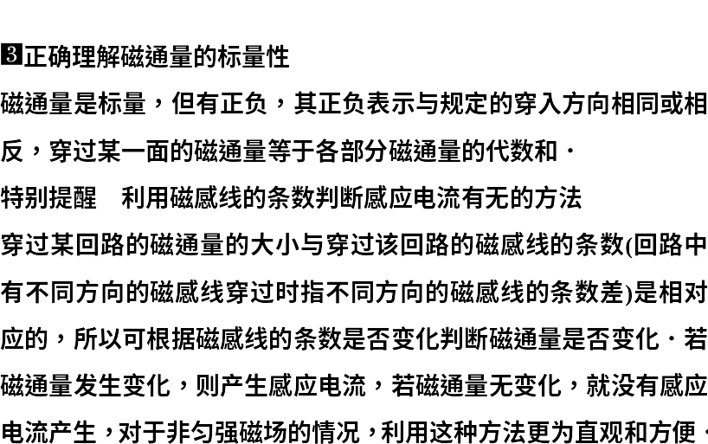

Slide 18
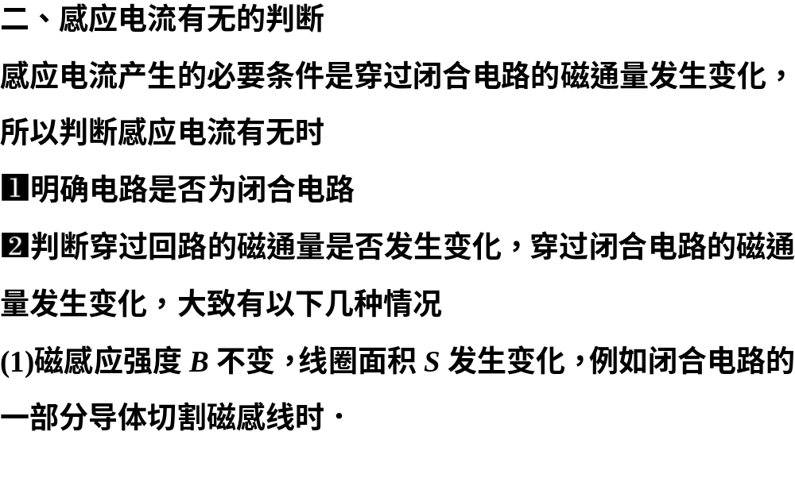

Slide 19
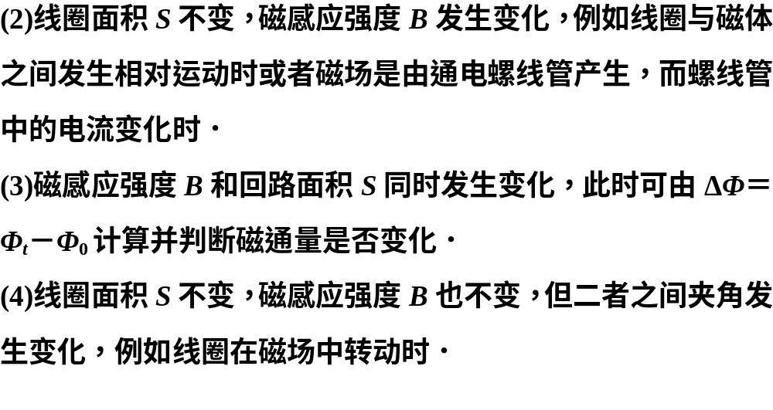

Slide 20
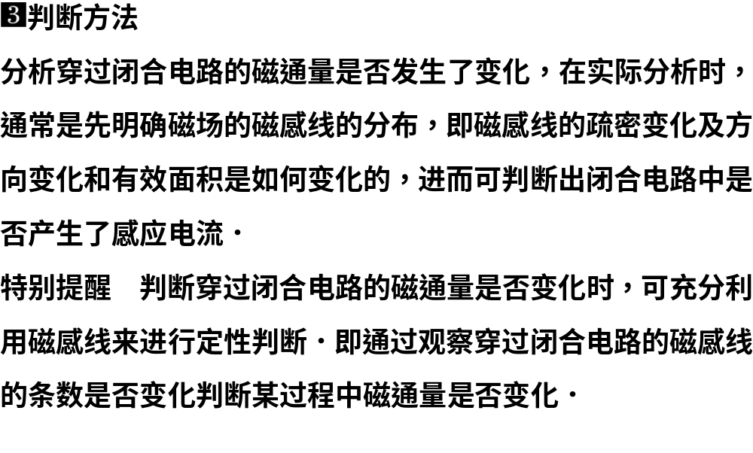

Slide 21
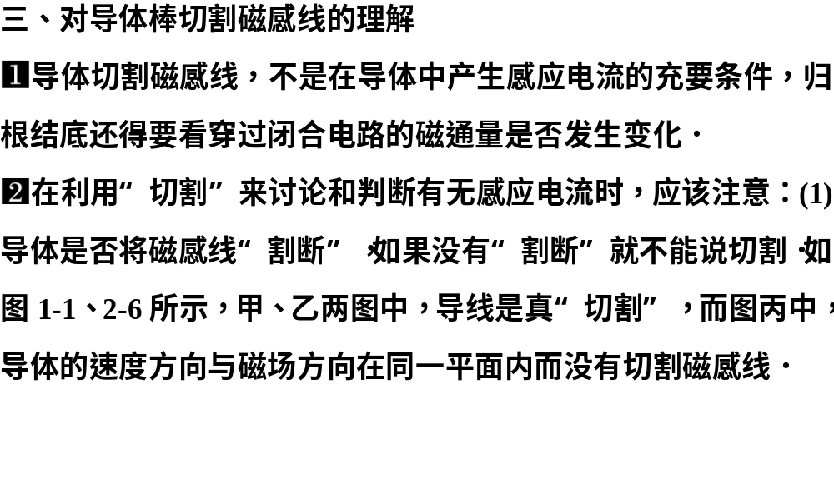
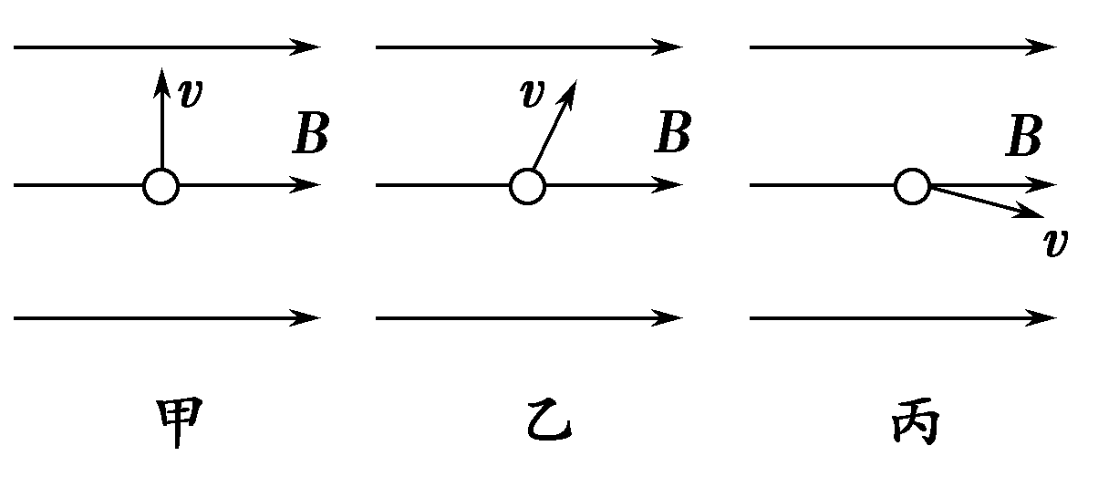
图1-1、2-6

Slide 22
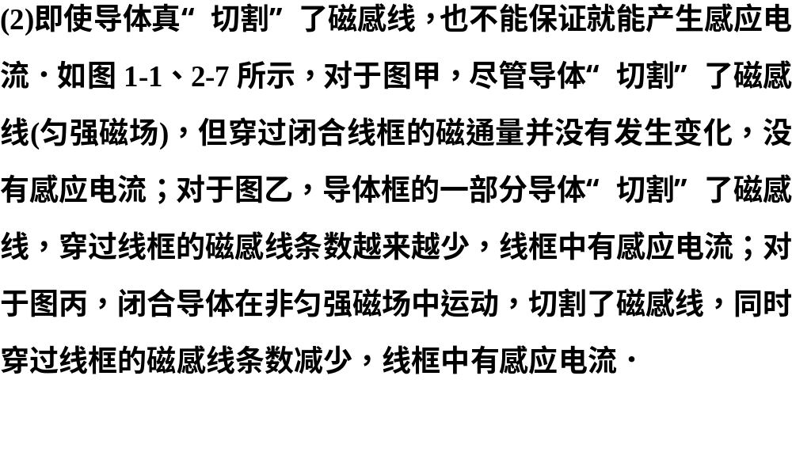
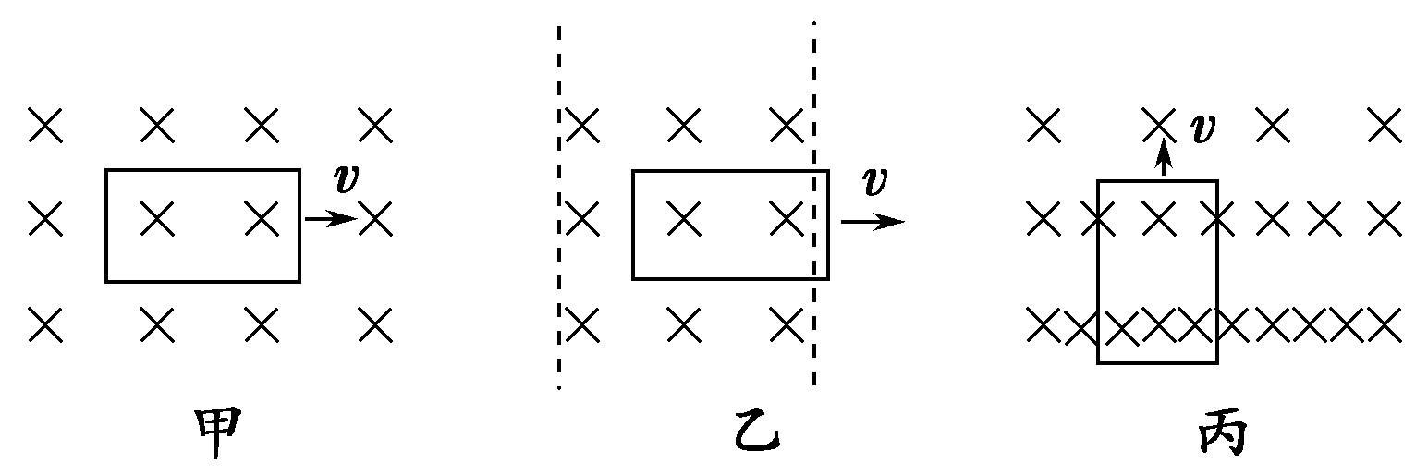
图1-1、2-7

Slide 23
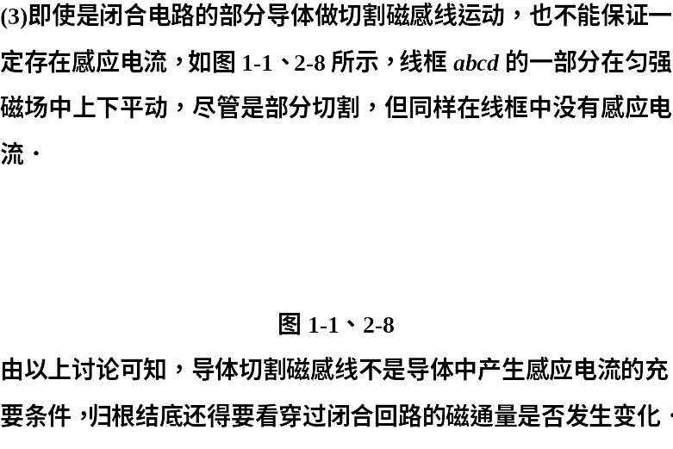
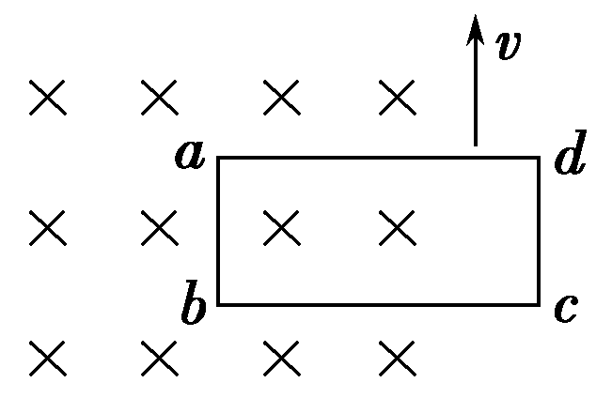

Slide 24
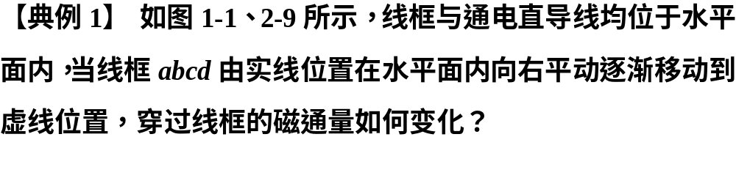
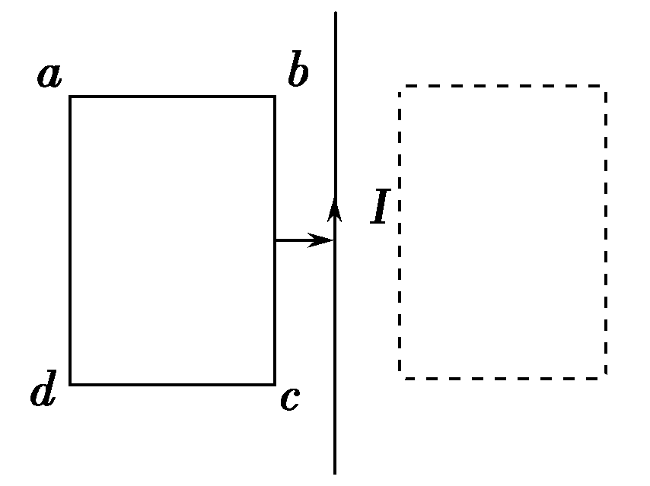
磁通量的变化定性分析
图1-1、2-9

Slide 25
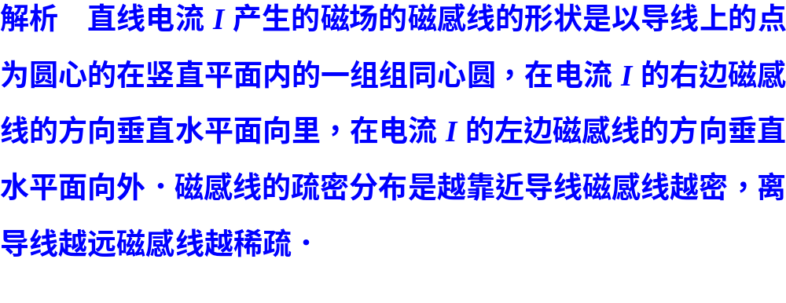

Slide 26
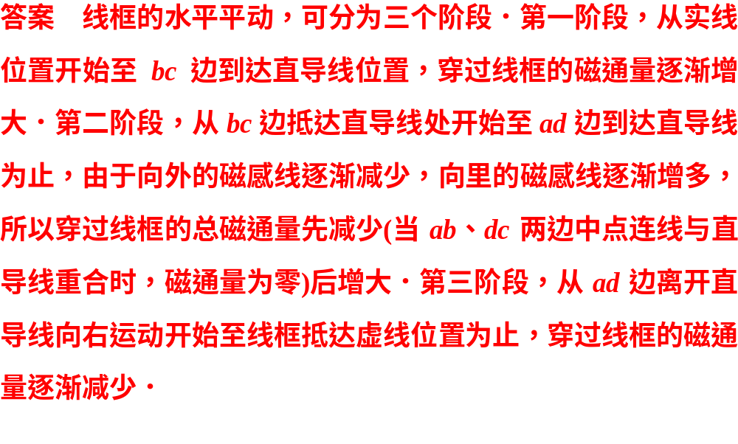

Slide 27
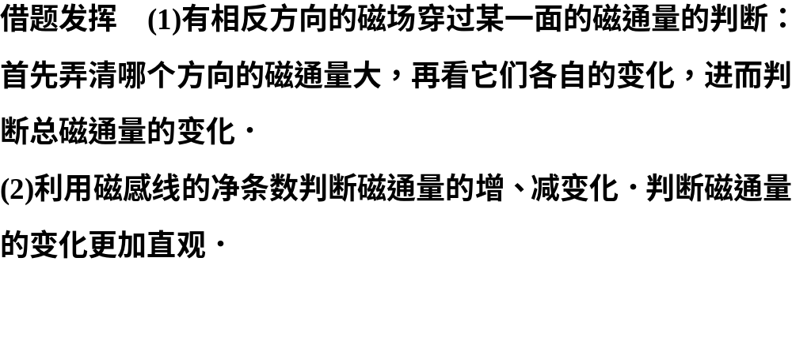

Slide 28
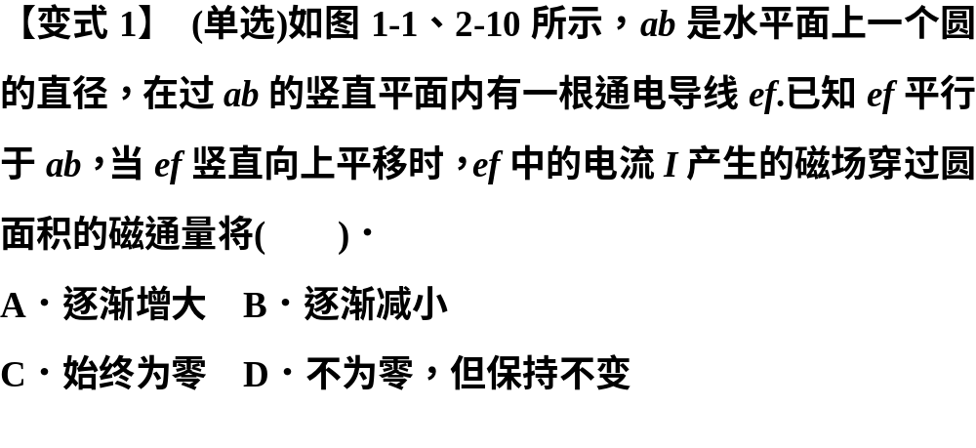
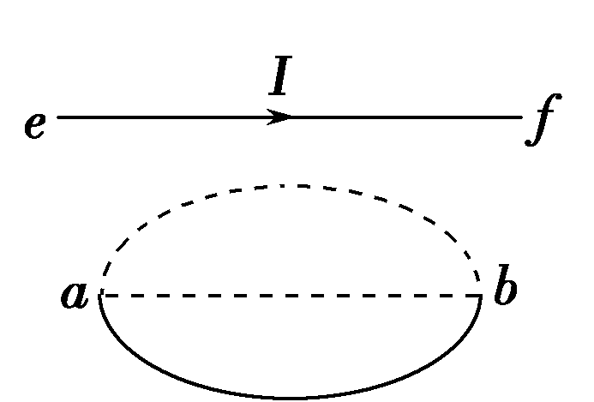
图1-1、2-10

Slide 29
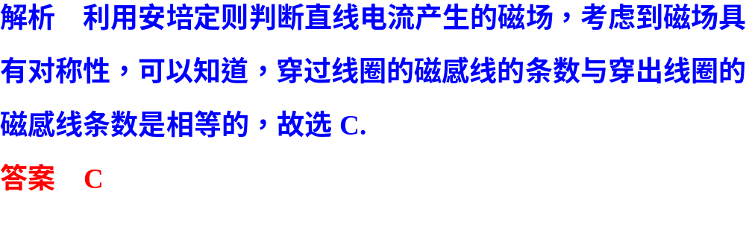

Slide 30
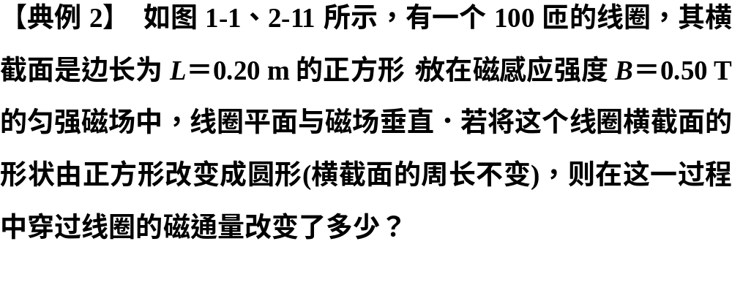
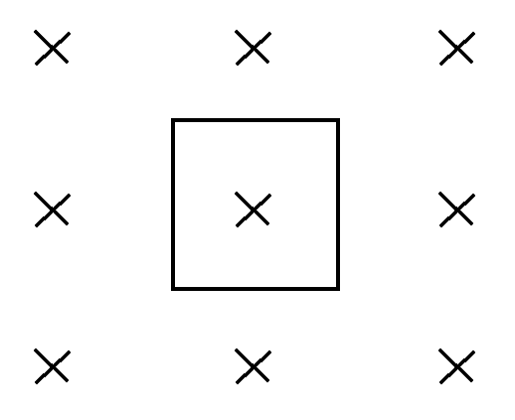
磁通量及其变化的定量计算
图1-1、2-11

Slide 31
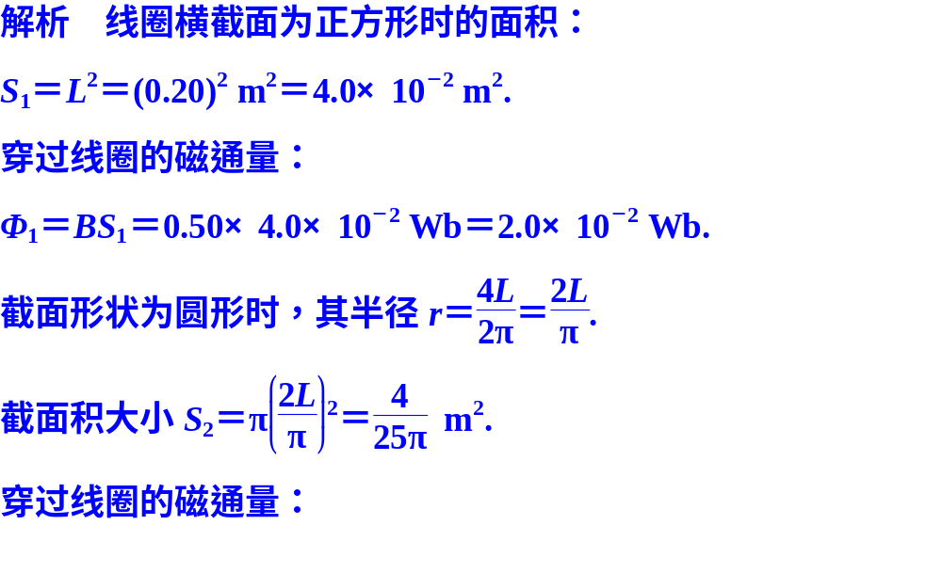

Slide 32
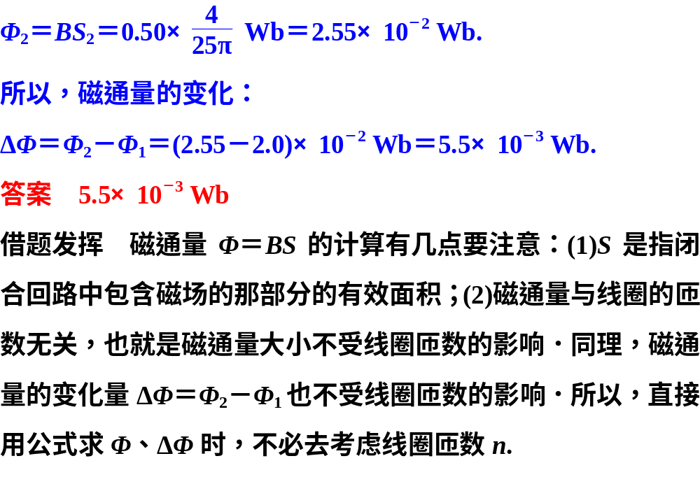

Slide 33
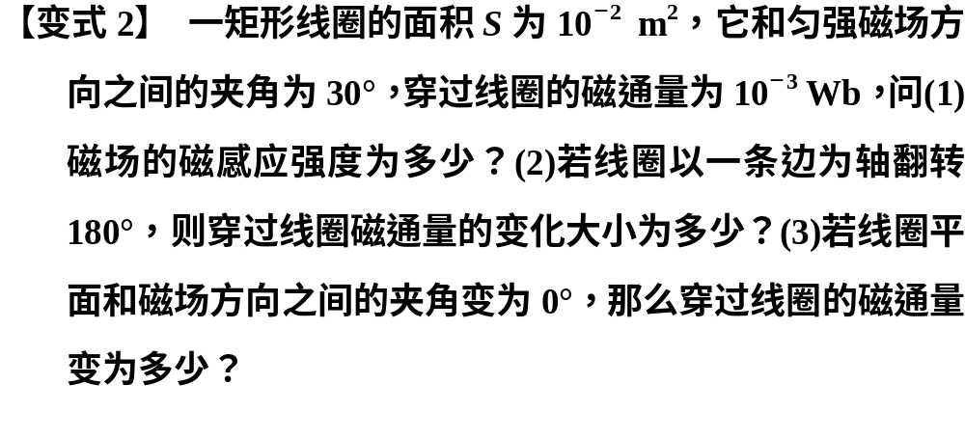

Slide 34
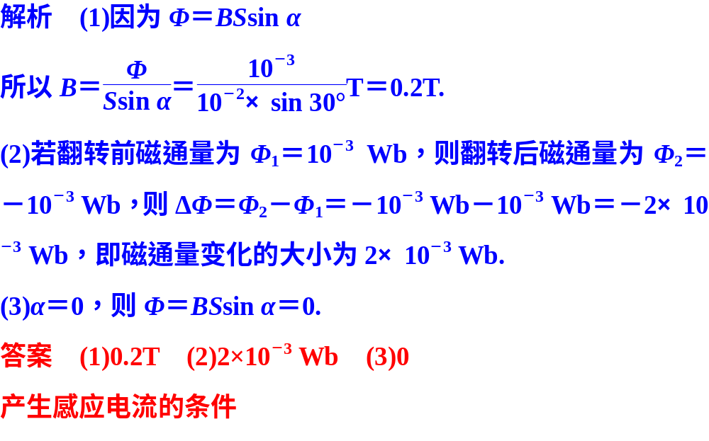

Slide 35
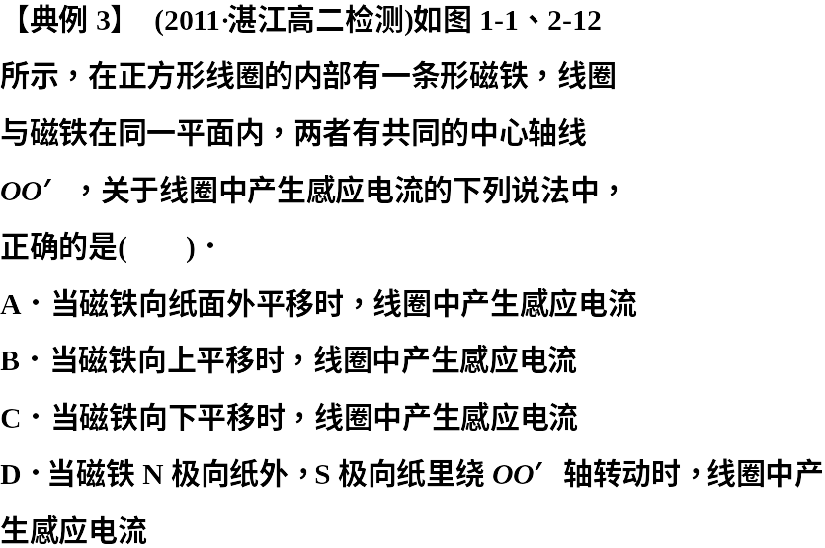
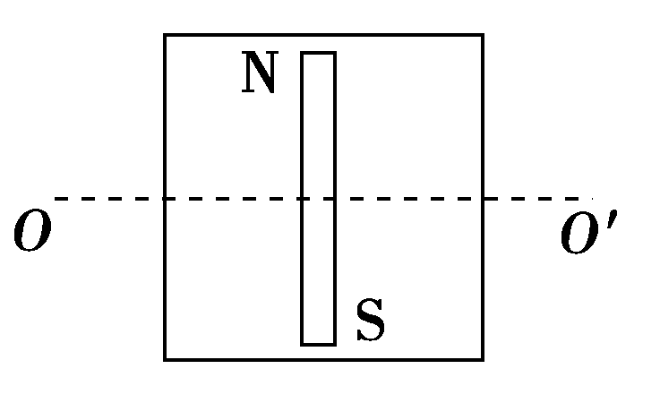
产生感应电流的条件
图1-1、2-12

Slide 36
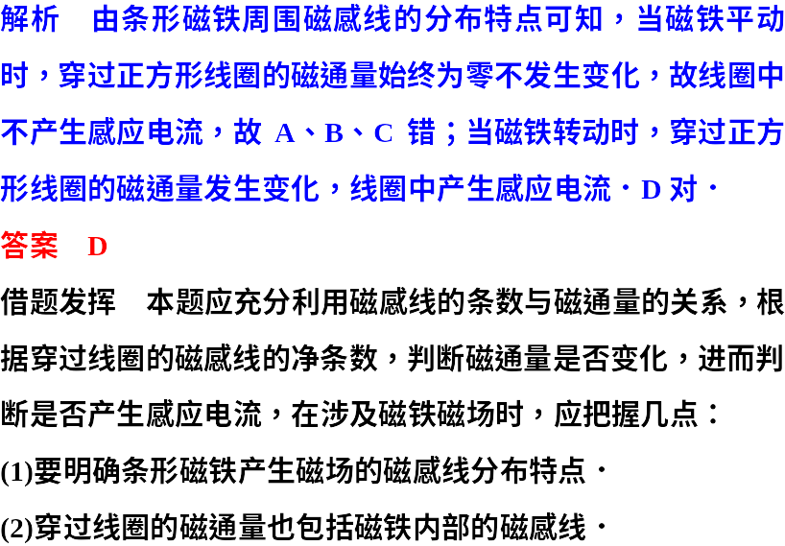

Slide 37
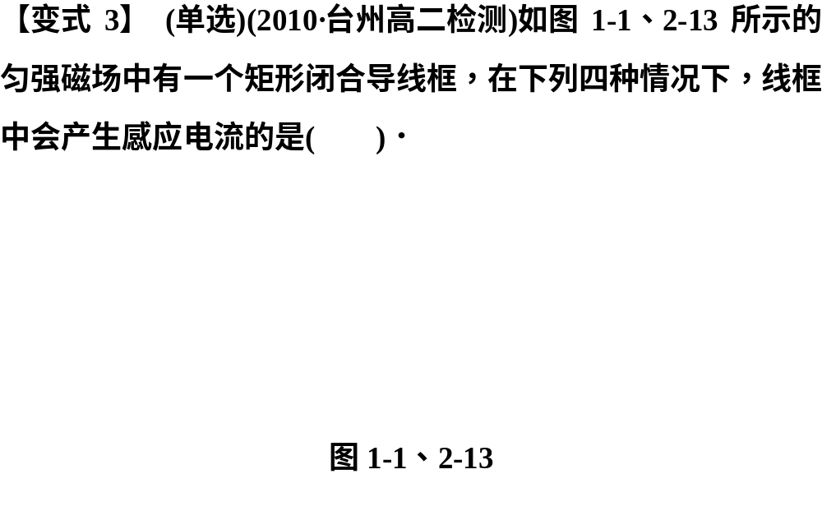
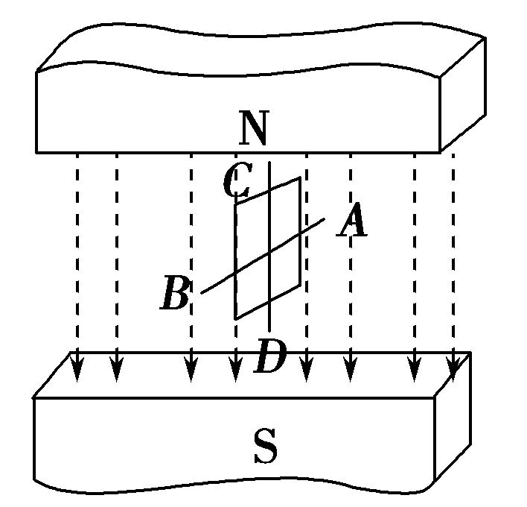

Slide 38
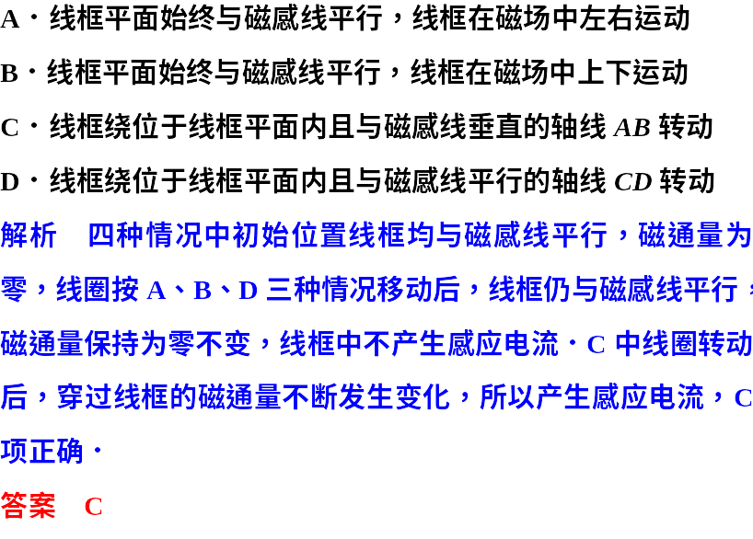

Slide 39
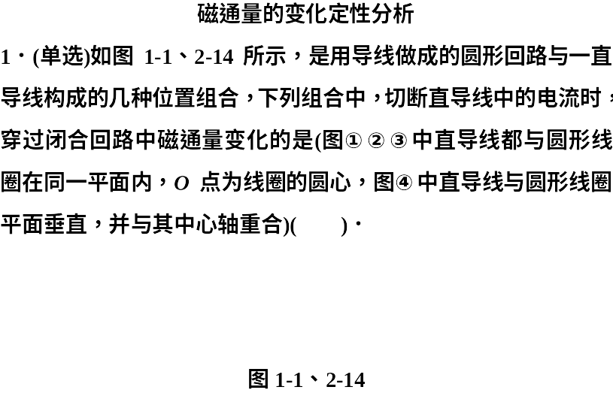
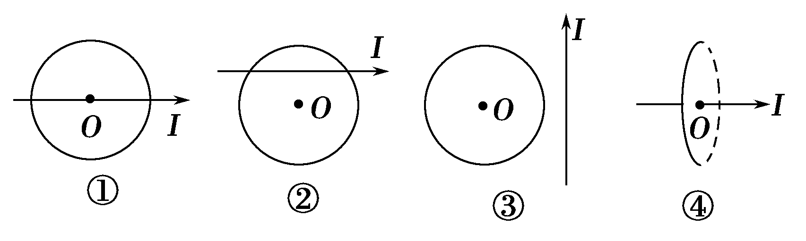

Slide 40


Slide 41


图1-1、2-15

Slide 42


Slide 43


图11、2-16

Slide 44


Slide 45


11、2-17

Slide 46


Slide 47


Slide 48


图1-1、2--18

Slide 49


Slide 50


图1-1、2-19

Slide 51


